Slide 1
上司と部下の適合度を示し、 共に働く上での有効な情報を提供します
Profiles Managerial Fit™ (PMF)
PMFは、マネジャー（管理職など）のためのアセスメント
マネジャーがそれぞれの部下について、自分との視点の類似点や相違点の把握をサポートする
マネジャーが部下の
それぞれの特性を
理解することを助ける
上司の 持つ特性
それぞれの特性
部下A
部下B

Slide 2
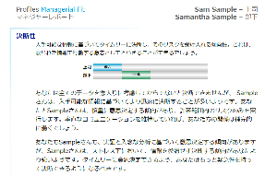
Profiles Managerial Fit™ (PMF)
上司として努力 すべき行動が 理解出来た！
マネジャー
PMF
↓
上司と部下の
具体的な関係性
PMFレポート
マネジャー
生産性の向上
部下
具体的な チャレンジ行動がわかった！
複数の部下
職場における相性を重視しながら、マネジャーとその部下の生産性を向上させるための具体的なステップを提供します

Slide 3
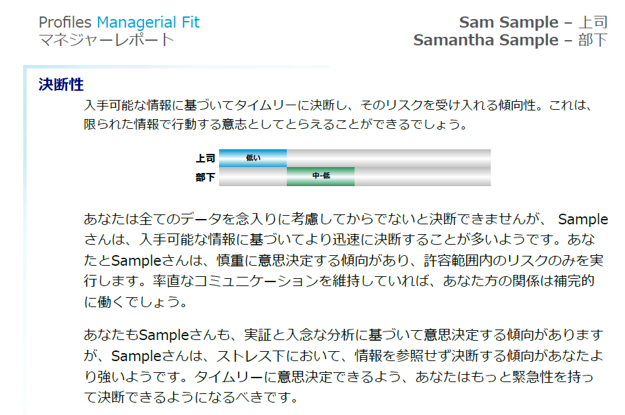
Profiles Managerial Fit™ (PMF)
レポート
イメージ
＊PMFメーターが存在
＊上司・部下が既にPXTを回答している場合は、再度アセスメントを回答する必要はなし

Slide 4
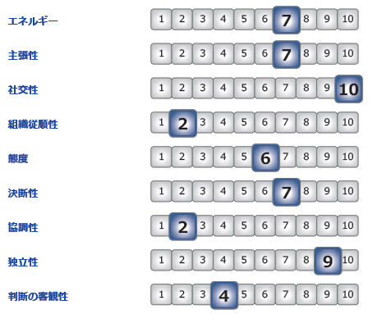
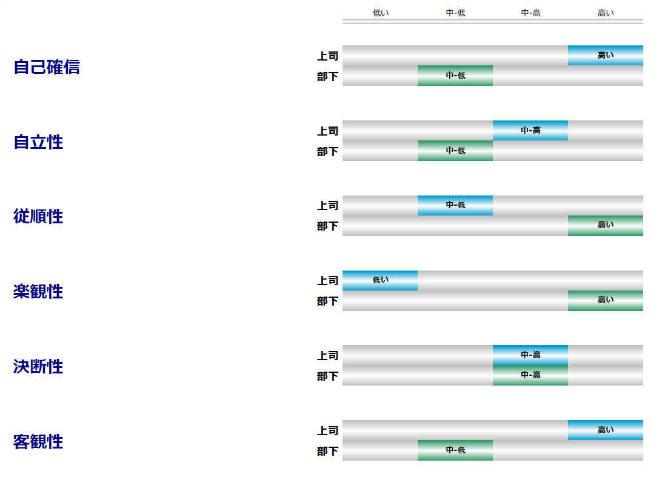
ProfileXT®とPMFのスコアについて
Profiles Managerial Fit™ (PMF)
PXT
PMF
▼PXT・行動特性
主張性
独立性
組織従順性
態度
＊PXTの行動特性が
PMFのスコアと連動しています
決断性
判断の客観性

